Slide 1

Název školy: Základní škola a mateřská škola, Hlušice
Autor: Mgr. Zuzana Drábková
Číslo projektu: CZ.1.07/1.4.00/21.3235
Název: VY_32_INOVACE_3B_18_Vyjmenovaná slova po L
Téma: Český jazyk ve 3. a 4. ročníku ŽŠ

Slide 2
Anotace
Žáci si v této hodině zopakují vyjmenovaná slova po L.
V přesmyčkách hledají slova.
Žáci přiřazují příbuzná slova k vyjmenovaným slovům.
Žáci doplňují i, í / y, ý v textu, vyjmenovaná slova po L vyznačují barevně.
V dalším úkolu vymýšlí slova a tvoří věty.
Ze slabik skládají vyjmenovaná slova.
Prezentace byla odpilotována na interaktivní tabuli.

Slide 3
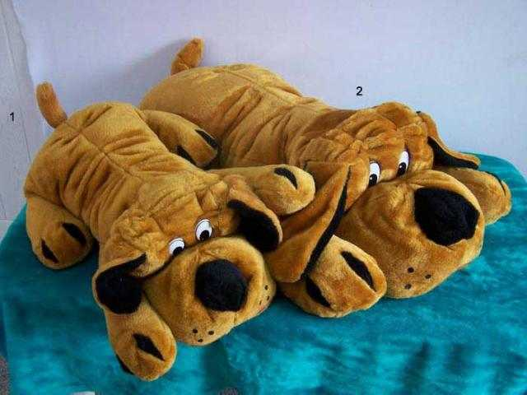
Vyjmenovaná slova po L
Uhodneš vyjmenované slovo?
Šlyp
Kolý
Kolýt
Žely
Lypeněk

Slide 4
Přiřaď k vyjmenovaným slovům slova příbuzná.
lyže | zalykat se | plyšový
plynout | lyžařský | lyžování
polykat | plynojem | lyska
lysý | nepolykej | plýtvání
vzlykat | lysina | plyšák
plyš | vzlykot

Slide 5
V následujících slovech doplň y, ý / i, í. Vyjmenovaná slova po L vyznač barevně.
l - vanec | ml - n | hl – na
sl - šet | l - toval | pl – š
kl – d | bl – skat se | kotě se l – sá
l – tko | l – sina | pol – kat

Slide 6
Poznáš jaké povolání mají dospělí ?
Majuje obrazy.
Doručuje dopisy.
Chrání bezpečí lidí.
Stříhá vlasy, holí vousy.
Stará se o dodávky plynu.
Mal - ř
Hol - č
Pl - nař
L - stonoš
Pol - cista

Slide 7
Vymyslete větu se slovem v rámečku a napište ji.
blízká
blýská se
lísá se
lysá
lyže
líže
lyska
líska

Slide 8
Ze slabik slož 6 vyjmenovaných slov a napiš je.
PO | LY | SE
BLÝS | LY | NĚK
PE | KAT | KAT
LY | ŠET
SLY | KO
LÝT | KO

Slide 9
Citace
<?xml version="1.0"?>
Www.google.czhttp://www.google.cz/imgres?q=ply%C5%A1&amp;um=1&amp;hl=cs&amp;biw=1366&amp;bi
h=624&amp;tbm=isch&amp;tbnid=bXdh6hKj_XHiTM:&amp;imgrefurl=http://www.globalek.com/velci-plysovi-p
si/&amp;docid=DpCZo1Byoc5njM&amp;imgurl=http://files.globalek.webnode.cz/200000968-1a3521b2e8/Ply
%2525C5%2525A1ov%2525C3%2525BD%252520pes%252520Mops%252520velk%2525C3%2525BD%25
252075,%252520115%252520cm.jpg&amp;w=640&amp;h=480&amp;ei=mGtKT5OgOsmUOrPYrbgH&amp;z
oom=1&amp;iact=hc&amp;vpx=768&amp;vpy=146&amp;dur=771&amp;hovh=194&amp;hovw=259&amp;tx=
157&amp;ty=111&amp;sig=114641736266807516407&amp;page=1&amp;tbnh=128&amp;tbnwWww.google.
czonline2012-02-26
Vlastní tvorba autora.

